Slide 1
Catálogos de productos FRAGA

Slide 2
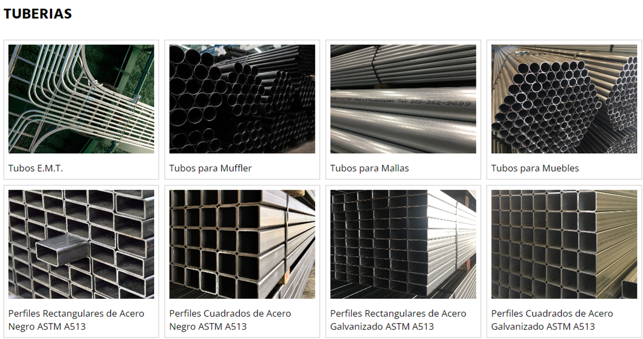

Slide 3



